Slide 1
FossilAR: Explorando a interação tátil em modelos 3D de fósseis através da Realidade Aumentada
Aluno(a): Julio Vicente Brych
Orientador: Dalton Solano dos Reis

Slide 2
Roteiro
(Colocar um sumário da apresentação)
(Tempo estimado – 1 minuto)

Slide 3
Introdução
(Contextualizar o trabalho – Como ele surgiu? Por que é importante?)
(Tempo estimado – 2 minutos)

Slide 4
Objetivos
(Objetivo geral e específicos – cuidado para as letras não ficarem pequenas. Tamanho mínimo recomendado: 18)
(Tempo estimado – 2 minutos)

Slide 5
Fundamentação Teórica
Museus
Realidade Aumentada
Leap Motion
Modelos 3D

Slide 6
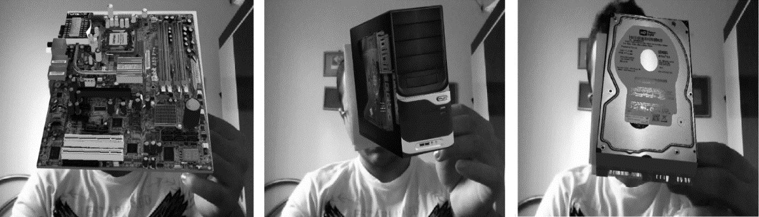
Trabalhos Correlatos
Título: USO DA REALIDADE AUMENTADA EM AUXÍLIO À EDUCAÇÃO

Slide 7
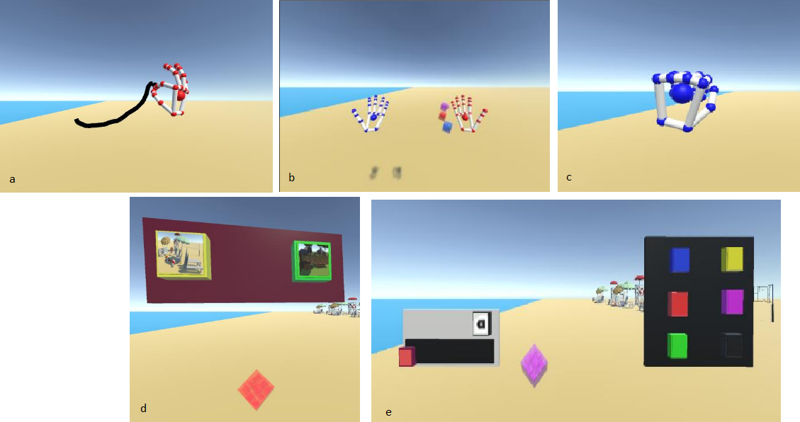
Trabalhos Correlatos
UM APLICATIVO DE DESENHO EM REALIDADE VIRTUAL UTILIZANDO O LEAP MOTION

Slide 8
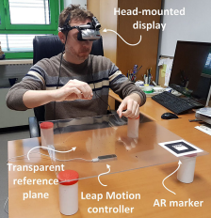
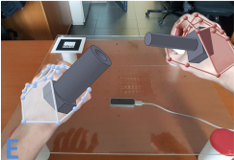
Trabalhos Correlatos
NATURAL INTERFACE FOR INTERACTIVE VIRTUAL ASSEMBLY IN AUGMENTED REALITY USING LEAP MOTION CONTROLLER

Slide 9
Requisitos
(Apresentar os requisitos funcionais e não funcionais do trabalho)
(Tempo estimado – 2 minutos)

Slide 10
Especificação
(Apresentar os principais diagramas desenvolvidos na especificação e que permitem compreender os elementos essenciais do trabalho
Pelo menos um estrutural
Pelo menos um comportamental)
(Cuidado com a legibilidade das figuras – redesenhe-as caso necessário)
(Tempo estimado – 5 minutos)

Slide 11
Implementação
Vuforia
Ultraleap Tracking
Mirror

Slide 12
Implementação
Vuforia

Slide 13
Implementação
Ultraleap Tracking

Slide 14
Implementação
Mirror

Slide 15
Implementação
(Focar nas principais técnicas e/ou algoritmos implementados)
(Apresentar algumas (poucas) telas do software – quando houver. Lembre-se que você irá apresentar o software em funcionamento)
(Tempo estimado – 3 minutos)

Slide 16
Análise dos Resultados
(Demonstrar os principais resultados e discussões do trabalho)
(Apresentar sua comparação com os correlatos)
(Tempo estimado – 4 minutos)

Slide 17
Conclusões e Sugestões
(Apresentar as principais conclusões e sugestões do trabalho – reforce o atendimento dos objetivos)
(Aponte o maior número possível de sugestões significativas para continuidade do trabalho)
(Tempo estimado – 2 minutos)

